Slide 1
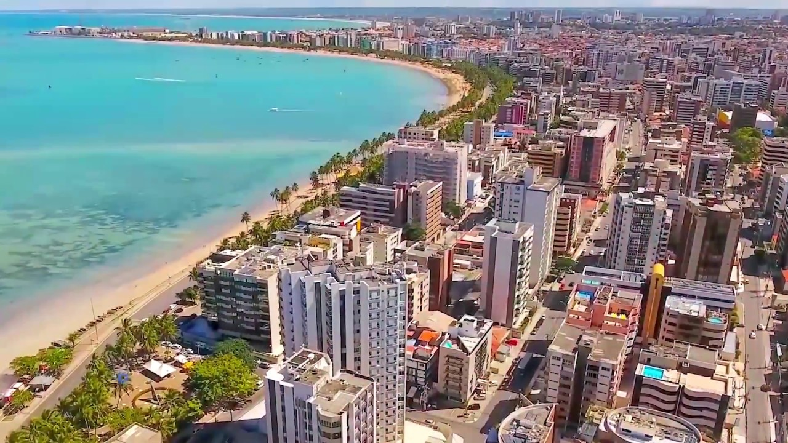

MACEIO – RECIFE - PUERTO GALINHAS – RIO DE JANEIRO
Duración
13 Días / 12 Noches.

Slide 2
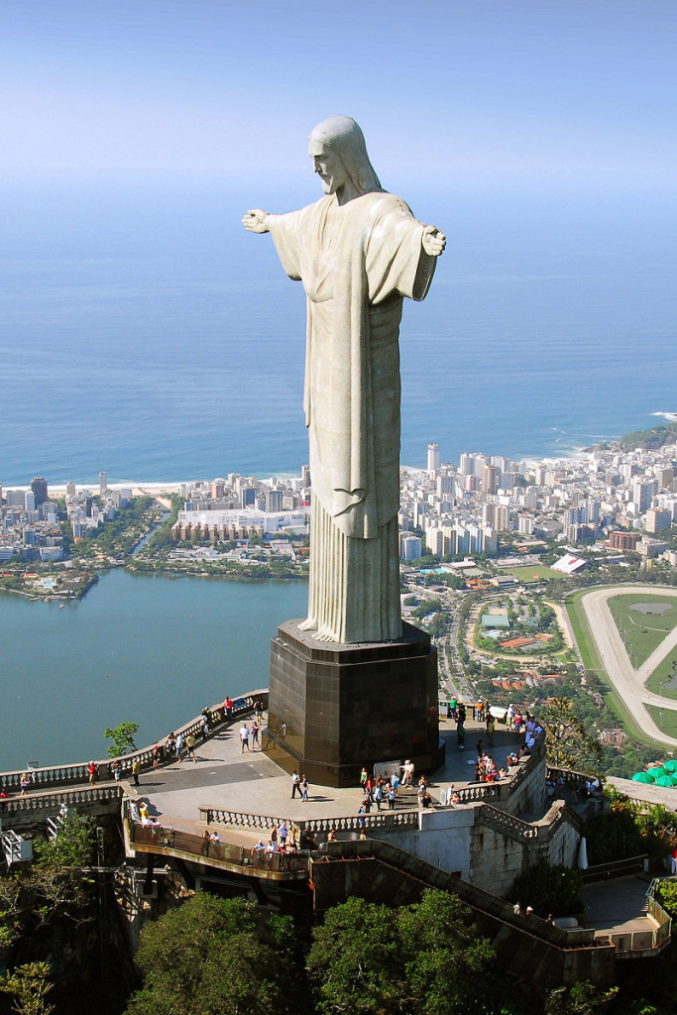
MACEIO - RECIFE - PUERTO GALINHAS - RIO DE JANIERO
El Precio Incluye
Traslados aeropuerto – hotel – aeropuerto en servicio regular.
Traslados entre ciudades terrestre ( Maceio – Recife – Puerto Galinhas )
3 Noches de alojamiento en Maceió
3 Noches de alojamiento en Porto de Galinhas con Desayuno - cena
3 Noches de alojamiento en Recife
3 Noches de alojamiento en Rio de Janeiro
Desayunos Diarios
Tour Full Day Pan de Azúcar y Cristo Corcovado de Vans con Almuerzo
Visita por la Ciudad Histórica de Olinda en Recife
TARJETA DE ASISTENCIA CON SUPLEMENTO PARA MAYORES DE 75 AÑOS
Fee Bancario
*Tarifas sujetas a Cambio sin previo aviso hasta el momento de reserva*

Slide 3
MACEIO PUERTO GALINHAS MACEIO RIO DE JANIERO
El Precio No Incluye
Almuerzos y cenas
Tiquetes Aéreos Internacionales en la ruta BOG/MCZ//REC/GIG/BOG
Impuestos del Tiquete “Q” “Iva” “Fee”
Gastos no especificados en el programa como llamadas telefónicas, servicio de lavandería, etc.
Servicios no especificados
*Tarifas sujetas a Cambio sin previo aviso hasta el momento de reserva*

Slide 4
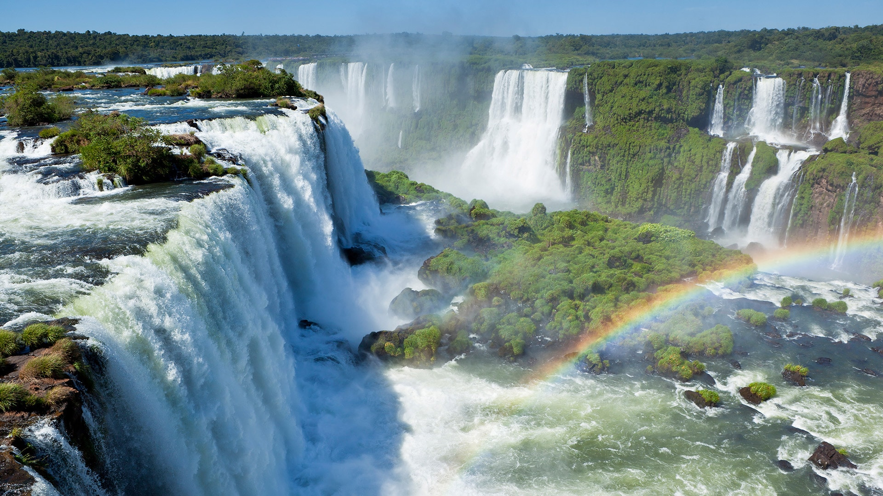
TARIFAS 2025
PRECIOS POR PERSONA EN DOLARES
CIUDAD | HOTELES | VIGENCIA | SGL | DBL | TPL
 | Categoría 5*
MACEIO PORTO GALINHAS RECIFE RIO DE JANIERO | VERANO HOTEL PORTO ALTO RESORT MARANTEPLAZA HOTEL AMERICASCOPACABANA | 1 JUN 2025 / 15 DIC 2025 | 2670 | 1692 | 1561
 | Categoría 4*
MACEIO PORTO GALINHAS RECIFE RIO DE JANIERO | MACEIO ATLANTIC HOTEL VIVA COSTAMAR HOTEL WINDSOR EXCELSIOR | 1 JUN 2025 / 15 DIC 2025 | 2224 | 1436 | 1299
 | Categoría 3*
MACEIO PORTO GALINHAS RECIFE RIO DE JANIERO | RITZ LAGOA DANTA SAMOA BEACH RESORT HOTEL ATLANTE PLAZA MIRAMAR BY WINDSOR | 1 JUN 2025 / 15 DIC 2025 | 1784 | 1227 | 1141
Notas :
fechas o períodos especiales (Semana Santa, Feriados, Congresos, Vacaciones de
Invierno, Navidad, Año Nuevo, Carnaval, eventos deportivos etc.).
*Tarifas sujetas a Cambio sin previo aviso hasta el momento de reserva*
*Tarifas NO aplican para festividades y eventos *

Slide 5
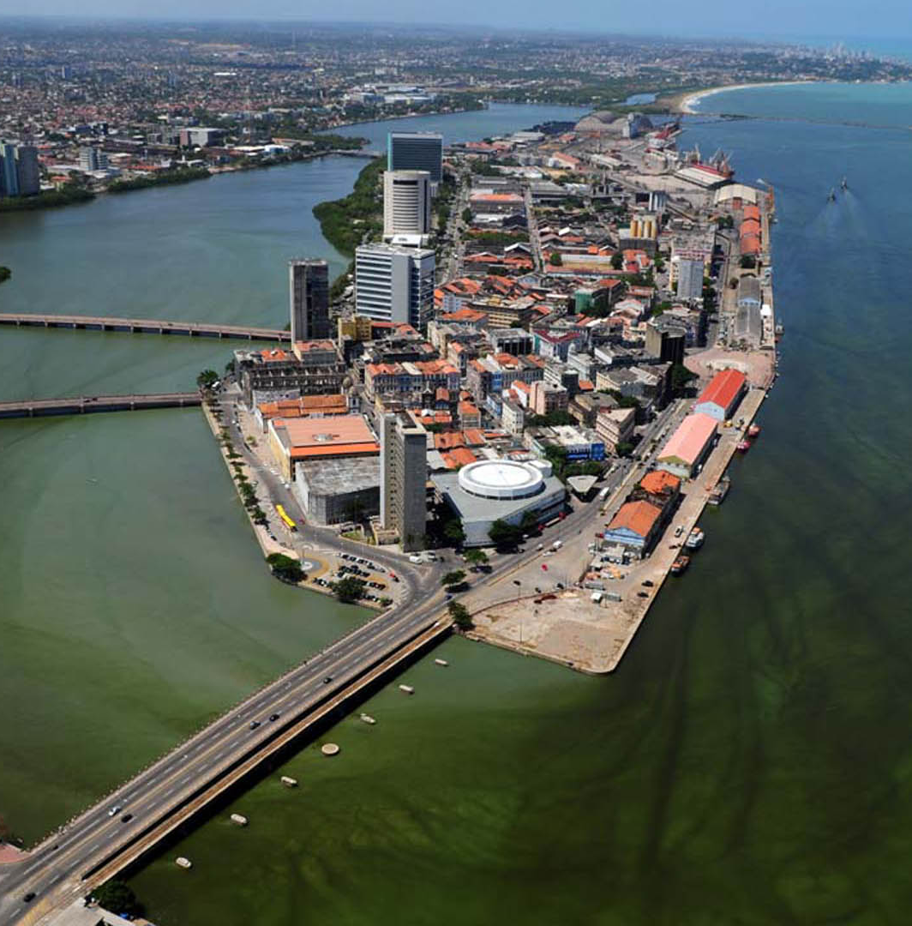
MACEIO - RECIFE – PUERTO GALINHAS – RIO DE JANIERO
ITINERARIO
Día 1. BOGOTA – RIO DE JANIERO - MACEIO
Salida de Bogotá llegada a Rio de Janeiro conexión a Maceió Llegada y traslado al hotel. Tiempo libre.
Día 02, MACEIO
Desayuno. Día libre con posibilidad de excursiones opcionales como las Piscinas Naturales de Maragogi.
Día 03, MACEIO
Desayuno. Día libre con posibilidad de excursiones opcionales.
Día 04, MACEIO/ PORTO DE GALINHAS
Desayuno. Traslado Terrestre al hotel en la Ciudad de Porto de Galinhas.
Llegada y Alojamiento. Cena

Slide 6
MACEIO - RECIFE – PUERTO GALINHAS – RIO DE JANIERO
ITINERARIO
Día 05, PORTO DE GALINHAS
Desayuno. Día libre, posibilidad de realizar excursiones opcionales. Cena
Día 06, PORTO DE GALINHAS
Desayuno. Día libre, posibilidad de realizar excursiones opcionales. Cena
Día 07, PORTO DE GALINHAS - RECIFE
Desayuno. Traslado por carretera a la localidad de Recife. Llegada y Alojamiento.
Día 08, RECIFE
Desayuno. FD Visita a la ciudad de Recife y Olinda(No Incluye almuerzo)
Olinda, una ciudad Colonial Portuguesa construida en 1552 y Considerada Patrimonio de la Humanidad por la Unesco. Alojamiento en Recife
Día 09, RECIFE
Desayuno. Dia Libre para recorrer esta Maravillosa Ciudad Costera Alojamiento en Recife

Slide 7
MACEIO - RECIFE – PUERTO GALINHAS – RIO DE JANIERO
ITINERARIO
Día 10, RECIFE – RIO DE JANIERO
Desayuno. Traslado al aeropuerto de Recife para embarque a Rio de Janeiro. Llegada, recepción y alojamiento.
Día 11, RIO DE JANIERO
Desayuno en hotel. FD a la Ciudad Maravillosa, visitando el Cristo Redentor y con ascenso en Van. Posteriormente, almuerzo sin bebidas y continuación para visitar la ciudad con finalización en el Pan de Azúcar y subida en teleférico. Alojamiento Rio de Janeiro
Día 12, RIO DE JANIERO
Desayuno. Día libre con posibilidad de excursiones opcionales. Cena
Día 13, RIO DE JANEIRO - BOGOTA
Desayuno. Traslado al aeropuerto de Rio de Janeiro.
FIN DE NUESTROS SERVICIOS.

Slide 8
MACEIO – RECIFE - PUERTO GALINHAS – RIO DE JANEIRO
Duración
13 Días / 12 Noches.

